Slide 1
শুভ সকাল

Slide 2
উপস্থাপনায়

Slide 3
কৃষ্ণ কমল দাস বি, এস-সি, এম,এড সহকারি শিক্ষক (গণিত) সোনাদিয়া আদর্শ উচ্চ বিদ্যালয় হাতিয়া , নোয়াখালী মোবাইল- ০১৭২০২৬৯৪৮৪ ই-মেইল - kamolhatiya@gmail.com

Slide 4
শ্রেণি - নবম বিষয় - রসায়ন বিজ্ঞান ষষ্ঠ অধ্যায় সময়- ৪০ মিনিট তারিখ- ১১-১২-২০১২ খ্রিঃ

Slide 5
শিখনফল
রাসায়নিক বন্ধন কি তা সনাক্ত করতে ও বলতে পারবে ।
আয়নিক বন্ধন কি তা সনাক্ত করতে ও বলতে পারবে ।
সমযোজী বন্ধন কি তা বলতে পারবে ।

Slide 6
লক্ষ্য কর
NaCl , MgO, H₂O ,NH₃ , CH₄ , H₂SO₄

Slide 7
পাঠ শিরোনাম

Slide 8
রাসায়নিক বন্ধন

Slide 10
রাসায়নিক বন্ধনঃ অনুতে পরমাণুগুলো পরস্পরের সাথে যে শক্তিবলে আকর্ষন করে থাকে, তাকে রাসায়নিক বন্ধন বলে ।

Slide 11
সবাই নিচের এই যৌগ গুলো খাতায় লিখ
NaCl , MgO, H₂O ,NH₃ , CH₄ , H₂SO₄

Slide 12
Cl
17
Na
11
Cl₍₁₇₎ = 2, 8,7. Na₍₁₁₎ =2,8,1

Slide 13
কোনো কোনো মৌলের পরমাণুর সর্ববহিস্থঃ কক্ষপথে ১, ২ অথবা ৩ টি ইলেকট্রন থাকে , যা পরমাণুগুলো সহজে ত্যাগ করতে পারে । এ ধরনের মৌল হচ্ছে ধাতু । অপরদিকে কোনো কোনো মৌলের পরমাণুর সর্ববহিস্থঃ কক্ষপথে 5, 6 অথবা ৭ টি ইলেকট্রন থাকে । তারা সহজে ৩, ২, বা ১ টি ইলেকট্রন গ্রহন করে অষ্টক পূরণ করতে পারে । এ ধরনের মৌল হচ্ছে অধাতু ।

Slide 16
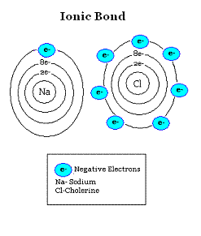

Slide 17
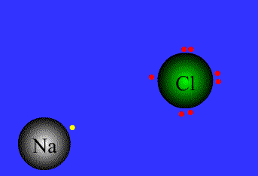
আয়নিক বন্ধন

Slide 18
আয়নিক বন্ধন কাকে বলে ? নিচের এই key points আলোকে তৈরি কর (১) ধাতু ও অধাতু (২) ইলেকট্রন প্রদান ও গ্রহণ (৩)বন্ধন

Slide 20
ইলেক্ট্রন বিন্যাস কর
N , O, H
H₍₁₎ = 1 O₍₈₎=2,6 N₍₇₎ =2 , 5

Slide 21
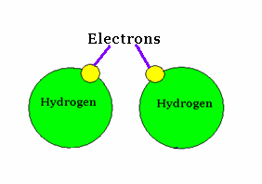
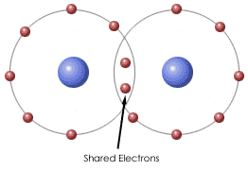
হাইড্রোজেন অনু
নাইট্রোজেন অনু

Slide 22
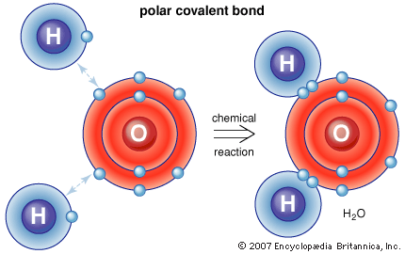
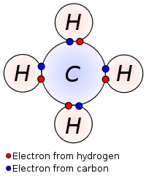
সমযোজী বন্ধন

Slide 23
সমযোজী বন্ধন
ইলেকট্রন শেয়ারের মাধ্যমে দুইটি পরমানুর মধ্যে যে বন্ধনের সৃষ্টি হয় তাকে সমযোজী বন্ধন বলে।

Slide 24
দলীয় কাজ
MgO, H₂O এর বন্ধন প্রক্রিয়া ব্যাখ্যা কর ।

Slide 25
মূল্যায়ন
(১) রাসায়নিক বন্ধন কাকে বলে ?
(২) ধাতু ও অধাতু কি ?
(৩) আয়নিক বন্ধন কাকে বলে ?
(৪) সমোযোজী বন্ধন কি ?

Slide 26
বাড়ির কাজ (১) NH₃ , CH₄ এর বন্ধন প্রক্রিয়া ব্যাখ্যা কর ।

Slide 27
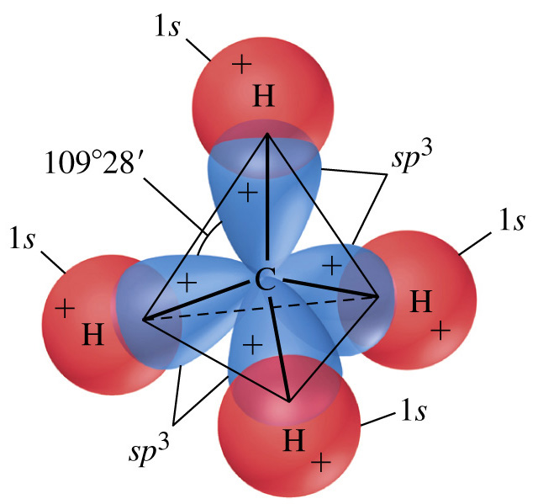
ধন্যবাদ

Slide 28
বড়দের শ্রদ্ধা করবে এবং ছোটদের জন্য স্নেহ রাখবে ।

